Slide 1


Slide 2
第8章 统计力学基础
§1 统计力学基本概念
§2 热运动的统计分布
§3 气体温度公式和压强公式
§4 气体能量及其交换
§5 熵的统计意义
§6 非平衡过程的统计力学
§7 物态和相变

Slide 3
§1 统计力学基本概念
      一.统计力学
统计力学，也叫统计物理学，它是研究由大量原子和分子等微观粒子组成的系统的宏观运动规律的科学。系统的粒子数量巨大，系统的自由度也巨大，因此系统的宏观运动，不但要服从经典力学原理，还要服从统计规律。
统计力学的基本原理，是认为物质系统的宏观特性是大量微观粒子运动的集体表现，微观粒子运动服从经典力学原理，微观粒子的集体表现服从统计规律，所有宏观物理量都是大量微观量的统计平均。
统计力学的基础，是物质系统微观结构和相互作用模型，以及微观统计分布。这个基础必须通过理论分析和实验所来建立。

Slide 4
      二.热运动
热现象的本质，通过统计力学的研究得到了全面的揭示，统计力学将热力学基本定律归结于一个基本的统计原理，并且阐明了热力学基本定律的统计意义。
宏观物质热现象的本质，是构成宏观物质系统的大量原子和分子等微观粒子热运动的表现。
热运动，是宏观物质系统内大量原子和分子等微观粒子，永不停息和无规则的无序运动。
热运动的真实性，首先由布朗运动实验得到证实。物质系统中每个分子都要受到大量其它分子的复杂作用，其运动状态瞬息万变，具有很大的偶然性，造成了分子无序热运动的存在。

Slide 5
布朗运动，是液体中微小花粉的运动，微小花粉的运动是液体分子不断碰撞产生的，花粉的运动反映液体分子的运动。观察实验发现，花粉永不停息地作无规则的复杂运动，它证实了分子热运动的存在，也证实了分子热运动的无序性。
液体中的花粉运动-分子布朗热运动

Slide 6
      三.热运动的统计描述
全同近独立粒子系统，是一种系统模型，它是由质量、自由度和电荷等都相同的粒子组成，粒子之间的相互作用微弱，系统的能量是每个粒子单独存在的能量之和。理想气体就是全同近独立粒子系统。
玻尔兹曼系统，也是一种系统模型，它是全同近独立粒子系统，系统中的各个粒子是可以分辨的，每个粒子的运动状态不受其他粒子所处运动状态的限制。
相空间，是系统空间。由N个粒子组成的系统，其系统相空间是3N维位形空间和3N维速度空间或动量空间所构成的6N维空间， N个粒子的运动状态是6N维系统相空间的一个点，叫相点， N个粒子的运动是6N维系统相空间的一个条曲线，叫相迹。

Slide 7
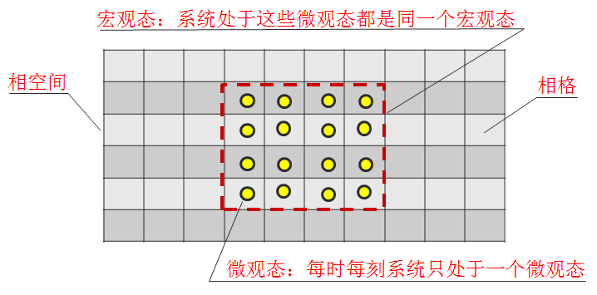
相格，是系统相空间的一个均匀划分格，N个粒子的运动状态在相格中是不可确定的。
微观态，是系统N个粒子处于某一个相格中的状态。
宏观态，是包含很多个微观态的状态，即系统N个粒子很多种微观状态对应一个宏观态。在相空间中，一个宏观态是包含很多个相格的体积。宏观态出现的概率是它所包含的微观态数。

Slide 8
宏观量，是宏观态所包含的微观态粒子运动特性的统计平均值。在一定的宏观条件下，在某一时刻，系统以一定的概率处于某种微观态。每个微观态粒子运动特性是确定的，所以宏观量是确定值，是所有粒子热运动的平均值。
玻耳兹曼等概率假设：处于平衡态的孤立系统，各种可能的微观态，它们出现的概率相等。非孤立系统，可以认为在一个短的时间里它是孤立系统，系统与外界的作用认为是间歇的。
分布，是系统N个粒子，在空间和能量（速度或速率）上的分布密度。每一个微观态都有一个分布，每一个分布含有多个微观态，即很多微观态具有相同的分布。分布的概率，是分布所含微观态数。
热运动的最概然统计特性，分子的热运动，总是使系统自发地走向概率最大的宏观态和分布。

Slide 9
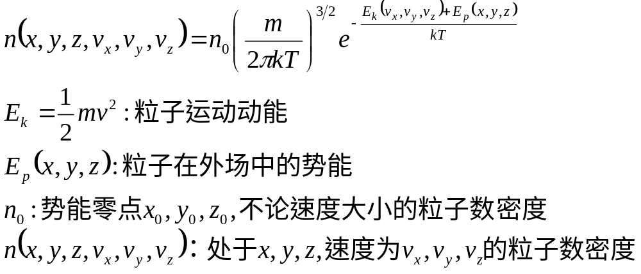
§2 热运动的统计分布
      一.玻耳兹曼分布
玻耳兹曼分布，是对热运动进行统计分析得到的结果，它是关于气体、液体和固体分子和布朗运动粒子等实物粒子热运动普遍遵循的统计分布规律。

Slide 10
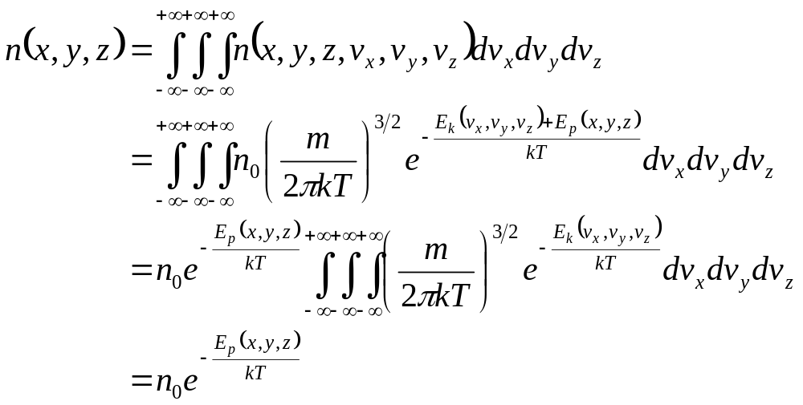
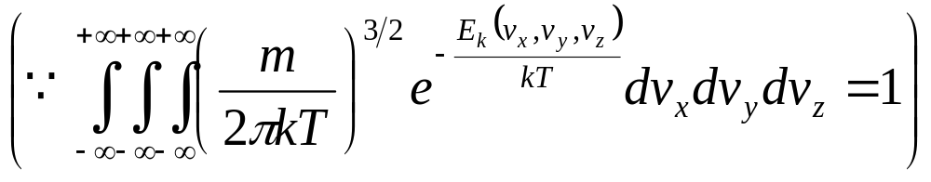
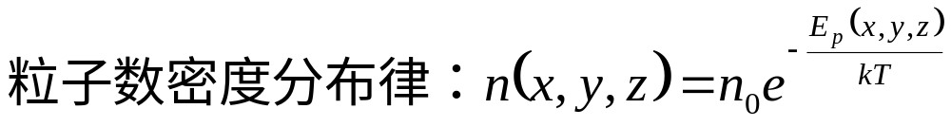
粒子数密度分布律，是不论粒子运动速度大小的粒子数密度分布。它可由玻尔兹曼分布律求出：

Slide 11
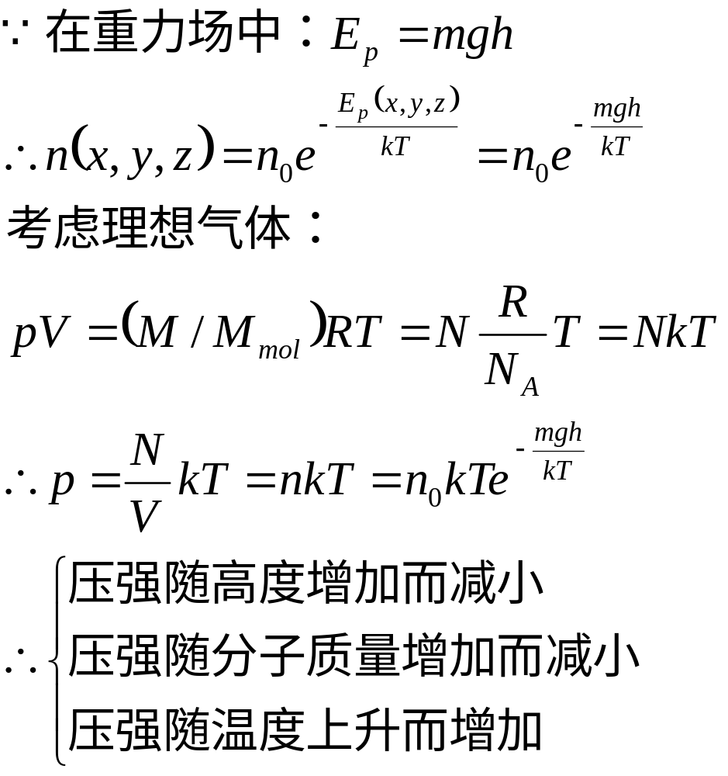
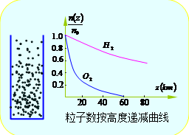
在重力场中粒子数密度随高度的分布律：

Slide 12
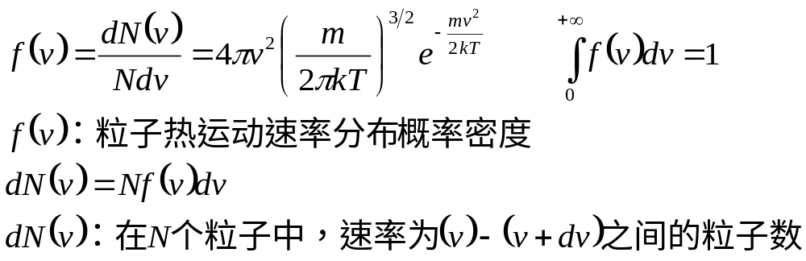










      二.麦克斯韦分布
麦克斯韦分布，是粒子按速率 分布的分布规律（温度不同，函数曲线不同）
Notes:
郑采星《大学物理》教案

Slide 13
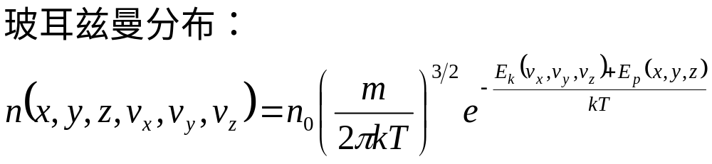
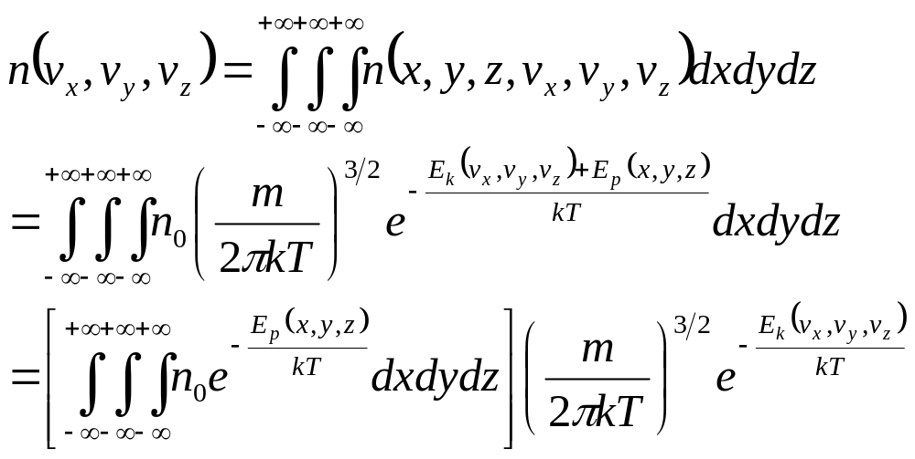
麦克斯韦分布，可由玻耳兹曼分布推导得到。

Slide 14
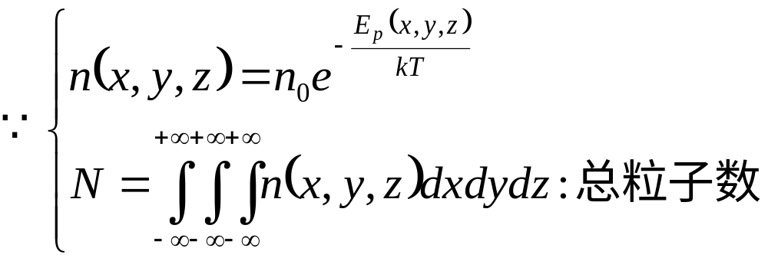
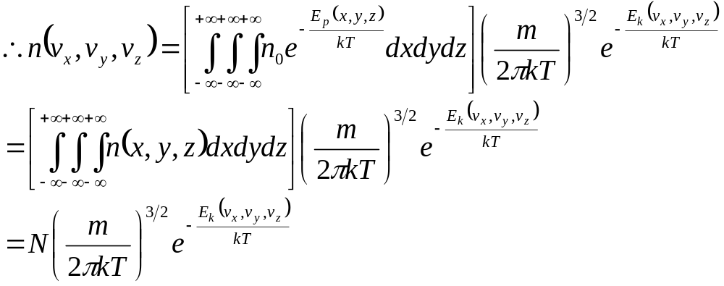

Slide 15
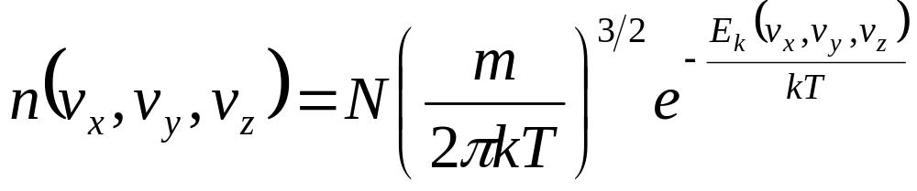
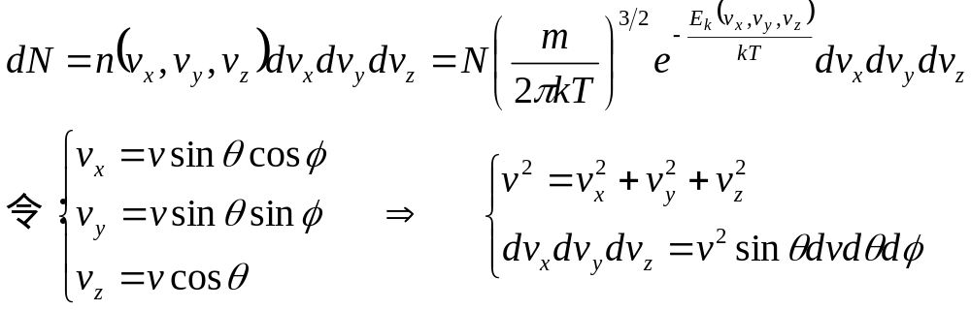
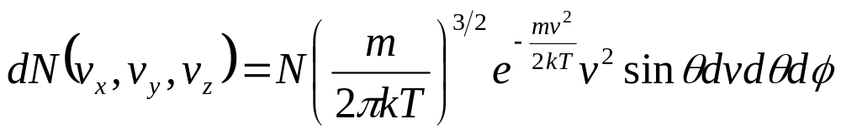

Slide 16
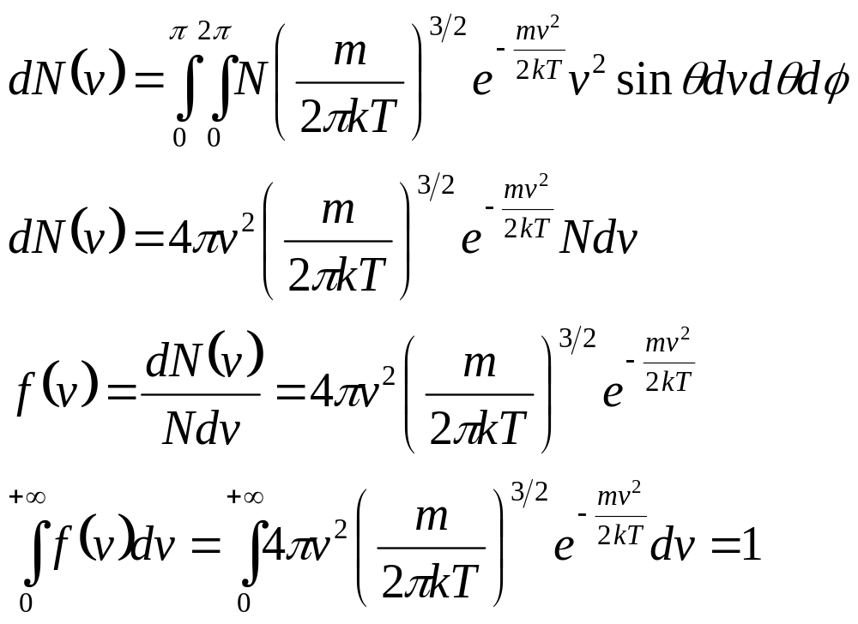

Slide 17
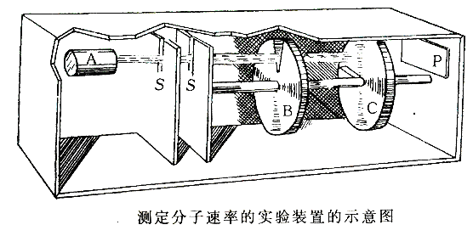
      三.麦克斯韦分布验证实验
热运动速率分布实验装置：A是热运动粒子源，S导向槽，Ｂ和C是同轴转动的速率选择器，P是接收器。
实验过程，选择一定的B和C槽的偏向角度，就只有某种速率的粒子能通过，并在P上被接收。调节不同的偏向角，就可以在相同的时间内得到不同的速率的粒子数，从而得到粒子的速率分布。
实验结果，跟理论值很吻合，说明了麦克斯韦分布和玻耳兹曼分布是合理的。

Slide 18
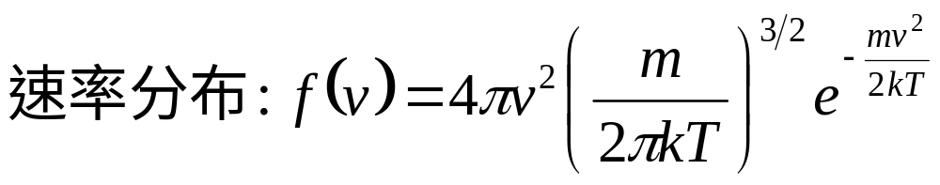
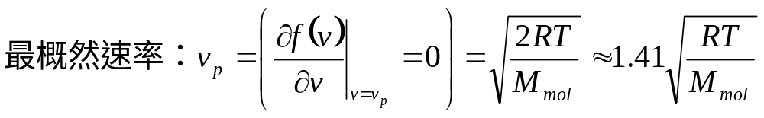
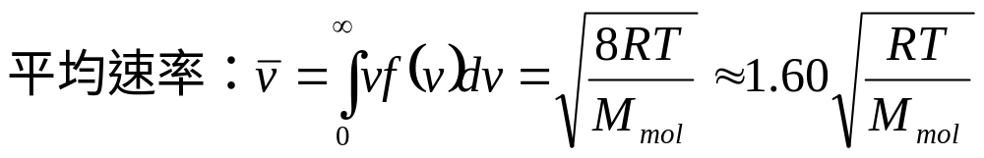
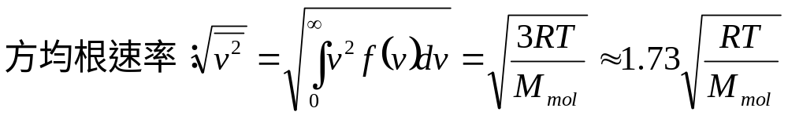
      四.热运动的平均值
热运动三个平均速率，是最概然速率 、平均速率 、方均根速率 。

Slide 19






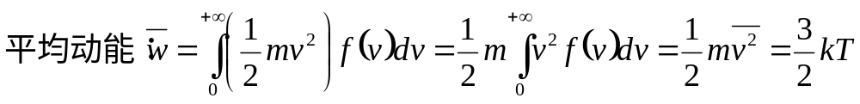
热运动粒子平均动能

Slide 20

§3 气体温度公式和压强公式
      一.气体的温度公式
气体的温度公式，就是气体的平均动能公式，它来源于麦克斯韦速率分布下的粒子平均动能。
温度公式的意义之一：它反映了微观量与宏观量之间的关系，即宏观物理量是微观微观物理量的统计平均，宏观热现象是微观粒子热运动的集体效应。
Notes:
热现象的唯一原因就是热运动，温度只跟动能有关；理想气体没有势能，固内能只跟温度有关。
郑采星《大学物理》教案

Slide 21
温度公式的意义之二：它说明温度只与粒子的动能有关，与势能无关。气体的内能是所有气体分子的动能和势能之和，如果保持气体内能不变，当气体分子的动能转化为势能，则气体温度将下降，当气体分子势能转化为动能，则气体温度将上升。所以气体内能一般不是温度的单值函数。
温度公式的意义之三：它说明温度不但与气体分子运动速率有关，还与气体分子质量有关。温度相同的气体（动能相等），气体分子质量越大的气体，其分子运动速率越小，气体分子质量越小的气体，其分子运动速率越大。
Notes:
运动速度快的，扩散快
郑采星《大学物理》教案

Slide 22
      二.理想气体压强公式和理想气体状态方程
      1.理想气体统计力学模型
气体的成分，是大量的气体分子，除此之外没有任何其他东西。
分子的运动，是永不停息的无规则热运动。
分子的运动规律，服从经典力学规律。
分子的大小，远远小于分子之间的距离。可以认为理想气体分子是无大小的几何点，但是，它除了具有平动外，仍然具有转动和分子内部原子的振动。
分子的碰撞，为完全弹性碰撞过程。气体分子频繁碰撞。
Notes:
郑采星《大学物理》教案

Slide 23
分子的能量和动量交换，是通过气体分子与分子之间以及分子与器壁之间频繁的相互碰撞来得到实现的。
分子所受的力，只在碰撞的瞬间产生的，除此之外，分子不受力作用。
分子热运动的统计特性。是在热力学平衡状态下，分子的分布是均匀的，分子沿各个方向的平动，沿各种角度的转动和分子内部的各种振动的机会是均等的。
分子热运动速率分布，服从麦克斯韦分布。
一般气体，在密度不太高，压强不太大（与大气压相比），温度不太低（与室温相比）时，可以近似看成理想气体。

Slide 24

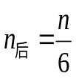
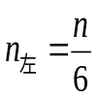


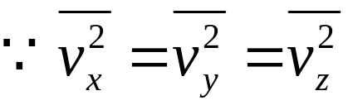

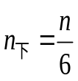
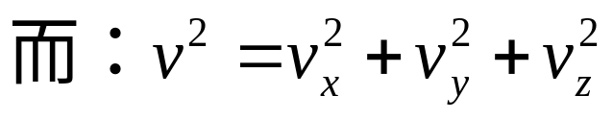
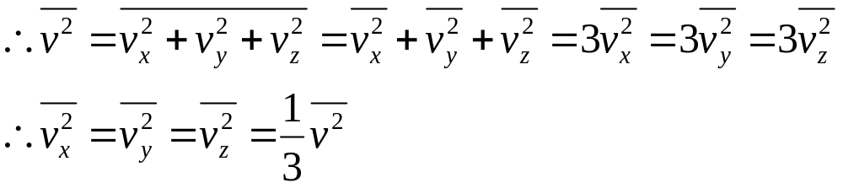
      2.理想气体分子运动均等原理
运动分子数，沿各个方向相等，因为分子沿各个方向运动的机会均等。
分子运动速度分量的方均根，沿各个方向相等，因为分子沿各个方向运动的机会均等。

Slide 25




      2.理想气体分子对器壁的相互作用
气体的压强，是气体对器壁作用的压强，该压强来源于气体分子对器壁不断碰撞产生的作用力。
气体分子热运动，是杂乱无规则的运动，由于它们沿各个方向运动机会的均等性，可以将气体分子的热运动等效于只有沿上下，左右，前后6个方向的运动，分子的运动速率为方均根速率。
Notes:
压强来源于气体对器壁的碰撞
郑采星《大学物理》教案

Slide 26
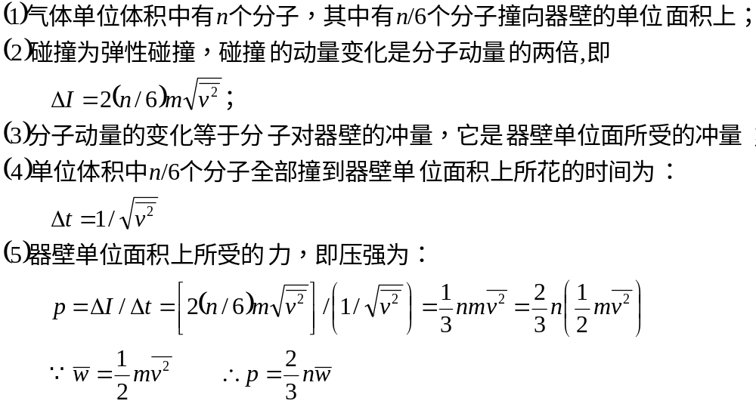
分子对器壁的压强，源于分子碰撞器壁动量变化对器壁产生的压强，其碰撞过程为：

Slide 27

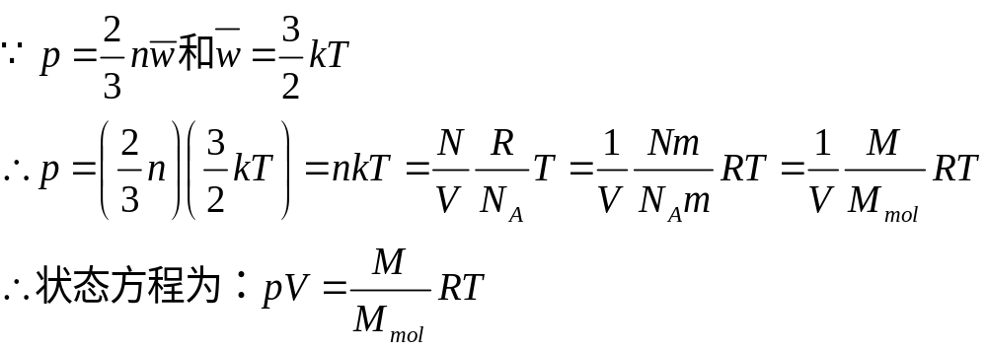
压强公式，也说明宏观量是微观量的统计平均，压强不但与气体分子的动能有关，还跟气体的分子密度有关，也就是跟气体的体积有关。
状态方程（理想气体），可以由温度公式和压强公式得到，即状态方程是气体分子热运动遵循经典力学原理和统计规律的结果。
Notes:
n，单位体积内的气体分子数
理想气体的状态方程可以通过热运动（微观）解释
郑采星《大学物理》教案

Slide 28
      三.真实气体状态方程和压强公式
      1.真实气体统计力学模型
分子的大小，是有一定体积的非几何点，这是与理想气体的差别。
分子所受的力，不只是在碰撞的瞬间产生，在分子之间的距离比较小时，分子之间还存在分子力的作用，这是与理想气体的差别。
其它特性，与理想气体一样。
      2.范德瓦耳斯分子力
范德瓦耳斯分子吸引力，是分子之间距离比较大时的分子力，任何分子都具有吸引力作用，这是分子内部结构决定的静电吸引力。
范德瓦耳斯分子排斥力，是分子之间距离比较小时的分子力，任何分子靠的很近时都会相互排斥，这也是分子结构所决定的静电排斥力。
Notes:
郑采星《大学物理》教案

Slide 29
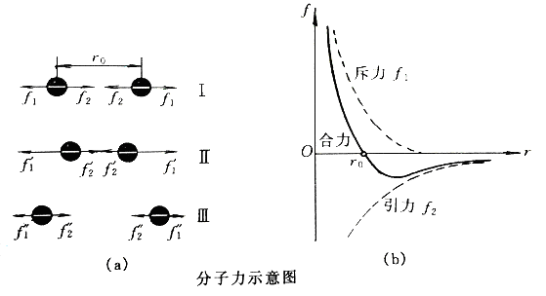
Notes:
郑采星《大学物理》教案

Slide 30
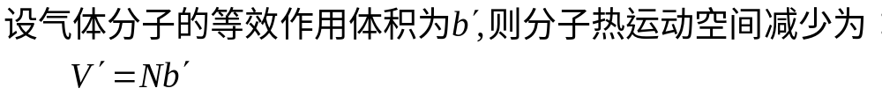
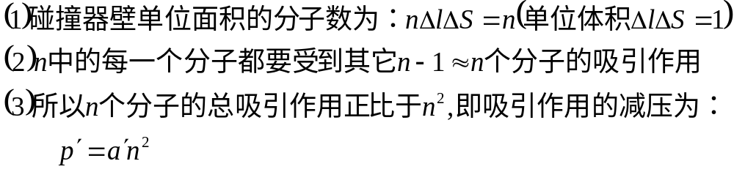
      3.真实气体状态方程-范德瓦耳斯方程
气体分子大小的作用：由于气体分子有一定体积以及排斥作用，这将使气体热运动的空间范围下降，所以理想气体的体积必须修正为真实气体分子热运动的空间。
气体分子引力的作用：由于碰撞器壁的分子会受到其它分子的吸引作用，这将使气体分子碰撞器壁的作用下降，所以理想气体的压强必须修正为真实气体分子碰撞器壁产生的压强。
Notes:
修正
郑采星《大学物理》教案

Slide 31
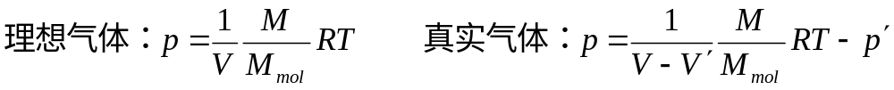
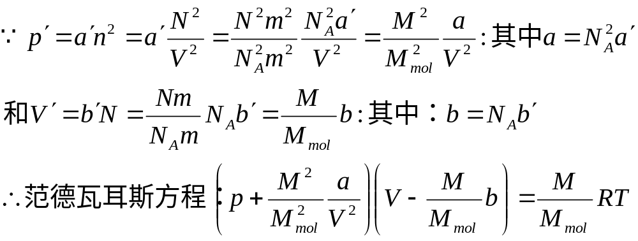

真实气体状态方程，可由理想气体状态方程修正得到。
范德瓦耳斯方程：
真实气体压强公式：它可由状态方程和温度公式的到

Slide 32
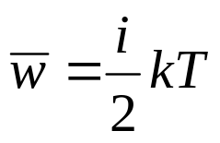
§4 气体能量及其交换
      一.能量均分原理
能量均分原理：气体分子运动的平均动能被均匀分配在分子的各个自由度上。根据单原子气体的温度公式，每个自由度的动能为kT/2。所以多原子分子的温度公式是：
能量均分原理的由来：一种自由度是一种运动形式，分子的整体运动是各个自由度运动的合成运动，分子的动能，是其各个自由度运动的动能之和，各自由度动能一般不同。但是，由于分子无序的热运动，各个分子频繁地相互碰撞，各自由度动能不断相互交换与传递，最终使得分子各自由度平均动能趋于一致，即分子的平均动能平均分配在各个自由度上。

Slide 33
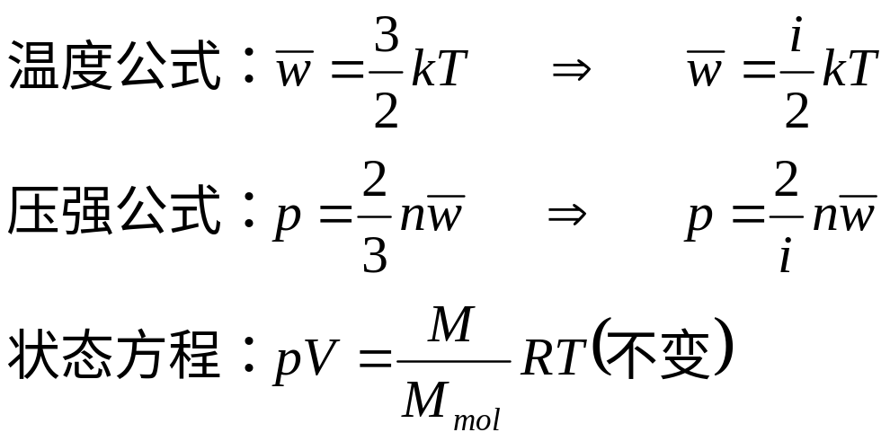
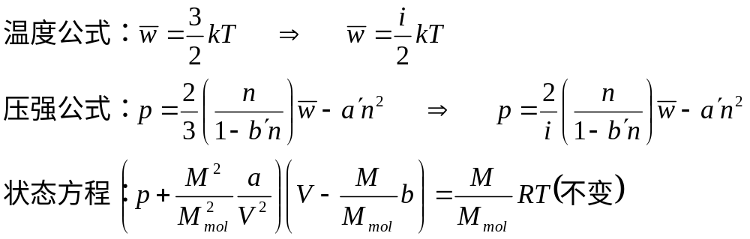
多原子分子理想气体，其温度公式和压强公式可修正为。
多原子分子真实气体，其温度公式和压强公式可修正为。
Notes:
i为自由度，若当成刚体，6个自由度
郑采星《大学物理》教案

Slide 34
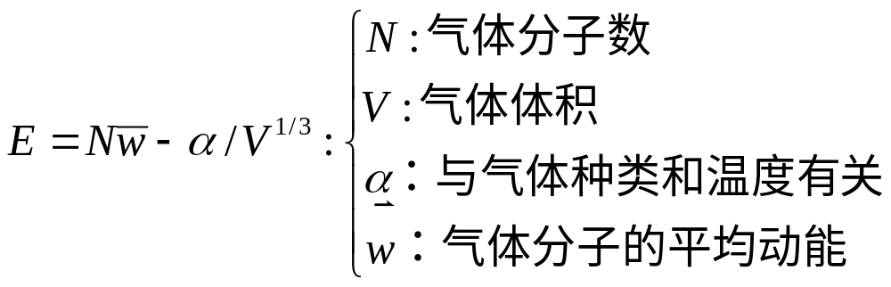
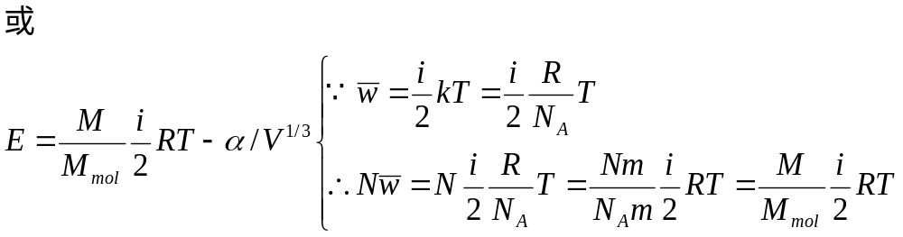
二、气体的内能
气体的内能，是所有分子的动能和分子之间的相互作用势能之和。一般分子之间的作用力是吸引力，其势能为负。另外分子之间的势能与分子之间的距离成反比，而分子之间的平均距离由气体体积决定，所以气体体积越大，其势能越高。

Slide 35
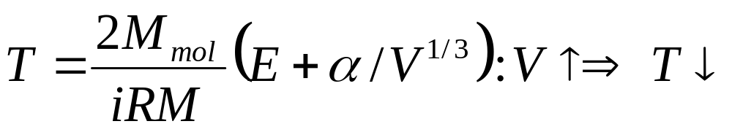
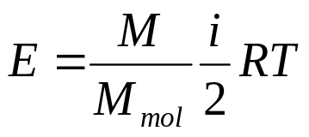
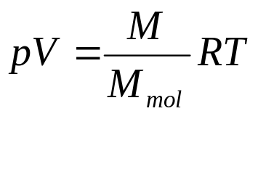
真实气体的内能，不是温度的单值函数，它与体积有关。内能不变的条件下，气体膨胀，温度将下降，这可部分解释焦耳-汤姆逊效应
理想气体的内能，是温度的单值函数，它与体积无关，因为理想气体分子之间没有相互作用力，即没有势能，只有动能。
理想气体的两个条件：

Slide 36
      三.气体的热和功
气体的热和功，它们都是过程量，是气体状态变化过程中所吸收的热和气体对外所做的功，它们都是气体与环境的能量交换。
热量传递过程，是能量转换的一种过程，是外界环境物体分子无规则的微观热运动，与气体分子无规则的微观热运动之间的能量交换（也是动能交换），它是一种微观做功过程，所以热量也叫微观功。
做功过程，是能量转换的一种过程，是气体分子无规则微观热运动，与外界物质有规则的宏观运动之间的能量交换，它是一种宏观做功过程，所以功也叫宏观功。
气体做功过程，一般是气体吸收外界热量，使气体能内增加，这个过程是外界对气体做微观功的过程，然后，气体内能减少，气体对外界做功，这个过程是做宏观功的过程。气体内能是热量转换为功的中间媒介。
Notes:
压缩气体使气体温度升高，对于理想气体，温度升高是由于外界做功
郑采星《大学物理》教案

Slide 37
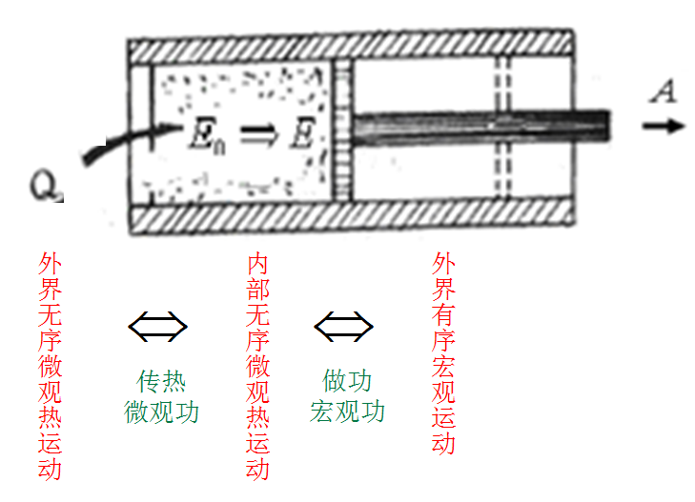
热力学第一定律，是关于微观功、宏观功以及内能的能量守恒定律。

Slide 38
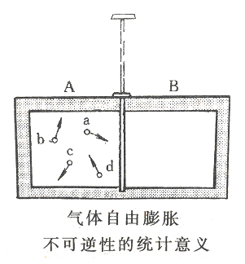
§5 熵的统计意义
      一.自发过程微观分析
气体自由膨胀过程，是典型的自发过程，对该过程作微观分析，有利于了解自发过程的本质。设一个容器，用隔板分成容积相等的A、B两室，A室充满气体，气体分子数为N，B室是真空。隔板抽掉后，气体自由膨胀，最终充满整个容器。

Slide 39
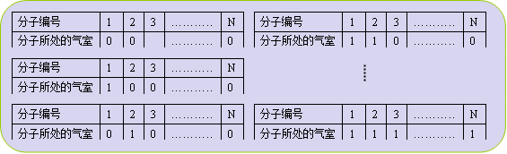
隔板抽掉后N个分子的可能分布状态：给分子编号为1号、2号直至N号, 给气室编号为A=0、B=1。隔板抽掉后，这N个分子有 2^{N}种可能的分布状态，它们是
微观态，是分子每一个可能的分布状态，总共具有 2^{N}个微观态。

Slide 40
宏观态，是包含若干个微观态的状态，宏观态所包含的微观态数称为宏观态的微观态数 。例如上述初始宏观态是所有分子都在A室的宏观态，它只包含一个微观态000…0。终止宏观态是所有分子任意处于A室和B室的宏观态，它包含全部2^{N}个微观态，终止宏观态包含的微观态数比初始宏观态包含的微观态数多得多。
宏观态的概率，是它包含的微观态数。因为每个宏观状态包含多个微观态，每一个微观态是等概率出现的，所以宏观态的概率是它包含的微观态数。宏观状态的微观态数越多，其宏观状态实现的概率越大。
宏观态的无序性和有序性，是宏观态包含微观态数目多少的特性。包含微观态数越多，无序性越强，有序性越弱，实现的概率越大。包含微观态数越少，无序性越弱，有序性越强，实现的概率越小。

Slide 41
气体自由膨胀过程，是从只包含一个微观态的初态，自发地走向包含2^{N}个微观态的终态过程。
自发过程，是在无外部干预的条件下所进行的过程。
自发过程具有最概然统计特性，即系统总是自发地从概率小的宏观态走向概率大的宏观态，不可能自发地从概率大的宏观态走向概率小的宏观态。或者说，系统总是自发地从有序走向无序，而不会自发地从无序走向有序。
热力学第二定律，是对自发过程最概然统计特性的描述，是对自发过程具有方向性的描述。
Notes:
郑采星《大学物理》教案

Slide 42
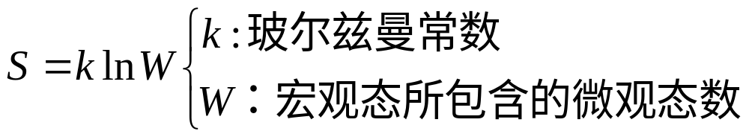
      二.熵的统计意义
系统的熵，由系统宏观态所包含的微观态数决定。任何宏观态，不管是平衡态还是非平衡态，其微观态数是确定的，其熵也是确定的，所以熵是态函数。
熵增原理：孤立系统总是自发地从微观态数 少的宏观态走向微观态数 多的宏观态。所以熵增原理就是最概然统计原理。
不可逆过程，系统的微观态数总是不断增加，所以其熵也总不断增加。
Notes:
熵由所包含的微观态数决定
郑采星《大学物理》教案

Slide 43
分子热运动的无序性或混乱性，由系统宏观的微观态数决定，微观态数越多，系统内分子热运动的无序性或混乱性越强， 系统的熵越大，熵是分子热运动无序性或混乱性的量度。
热量传递的单向性：高温物体分子的平均动能比低温物体分子的平均动能要大。所以，两物体相接触时，能量从高温物体传到低温物体的概率大。相反，能量从低温物体传到高温物体的概率小，所以热量只会自发地从高温传递到低温，而不会自发地从低温传递到高温。
热功转换的单向性：功转化为热是在外力作用下宏观物体的有规则定向运动转变为分子无规则运动的过程，这种转换的概率大。反之，热转化为功则是分子的无规则运动转变为宏观物体的有规则运动的过程，这种转化的概率小，所以功可以全部转化为热，而热不可能全部转化为功，即有序可以全部变为无序，而无序不可能全部变成有序。

Slide 44
等压膨胀过程，其熵是增加的。因为气体吸热温度上升和体积增大，所以分子速率分布范围和分子空间分布范围都扩大，导致分子运动的混乱程度增加，即微观状态数增加 ，因而熵将增大。
等温膨胀过程，其熵是增加的。因为气体温度不变和体积增大，所以分子速率分布范围不变，分子空间分布范围扩大，还是导致分子运动的混乱程度增加，即微观状态数增加 ，因而熵将增大。
等体降温过程，其熵是减少的。因为气体体积不变和气体放热温度下降，所以分子空间分布范围不变，分子速率分布范围减小，这将使分子运动的混乱程度下降，即微观状态数减少 ，因而熵将减少。
可逆绝热膨胀过程，其熵是不变的。因为气体体积增大和温度下降，所以分子空间分布范围增加，分子速率分布范围随之减小，这两种相反效应相等，使得分子运动的混乱程度不变，即微观状态数不变 ，因而熵将不变。

Slide 45

§6 非平衡过程的统计力学
      一.气体分子运动的简化模型
气体分子的碰撞：气体分子的热运动平均速率很大，在常温下为每秒几百米，似乎气体中的迁移等过程应该是瞬间就可以完成，事实上，气体中的扩散、热传导等过程是需要一定时间才能完成，这都是因为气体分子在运动过程中不断与其它分子碰撞造成的。
平均碰撞次数 ：气体分子碰撞越频繁，气体中的各种过程所需要的时间也越长。描述气体分子碰撞频繁程度的物理量为气体分子单位时间的平均碰撞次数 。
气体分子的热运动轨道：因为气体分子在运动过程中不断与其它分子碰撞，因此气体分子的热运动轨道是无规则的折线。

Slide 46
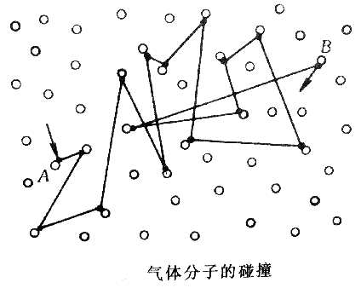

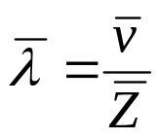
分子的平均自由程 ：分子连续两次碰撞之间的平均距离，叫做分子的平均自由程 。
分子的有效碰撞直径 ：分子在碰撞过程中，分子可以看成是一个小球，小球的直径称为分子的有效碰撞直径d，它与温度和压强有关，温度和压强越高，有效碰撞直径越小。

Slide 47


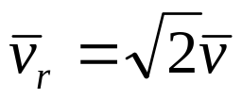

分子的平均相对速率 ：考察一个分子的碰撞过程，可以认为只有被考察的分子是运动的，而其他所有分子是静止的，这时被考察分子的平均速率称平均相对速率 。
平均相对速率与平均速率的关系：被考察分子的平均绝对速率与其他分子的平均绝对速率相等，但是它们之间的运动是不相关的，即是正交的，所以它们之间的平均相对速率 为：

Slide 48



平均碰撞次数和平均自由程与分子有效碰撞直径和密度的关系：

Slide 49

理想气体分子平均自由程与温度和压强的关系：

Slide 50
      二.气体内的迁移现象
气体内的迁移过程，是气体的流速、温度、分子密度从空间不均匀状态走向均匀状态的过程，它是非平衡过程。
迁移现象，有粘滞现象、热传导现象、扩散现象三种。
粘滞、热传导、扩散三种迁移现象，分别是气体分子的动量、动能和质量不断相互交换传递，从不均匀自动走向均匀所表现出来的现象。使气体分子的动量、动能和质量产生不断相互交换传递的根本原因是气体分子的热运动。
气体分子运动的简单模型，是接近平衡态的粘滞、热传导、扩散三种迁移现象进行定量分析的基础。
Notes:
郑采星《大学物理》教案

Slide 51











      三.粘滞现象
气体的粘性力和粘性：气体流动时，如果各气层的流速不相等，那么，在相邻两个气层之间的接触面上，将形成一对阻碍两气层相对运动的等值而反向的摩擦力，该力叫粘性力，气体的这种性质叫做粘性。
粘性力实验定律：

Slide 52


气体的粘度，可以由实验测定
粘性力，源于气体分子热运动造成的动量迁移，动量迁移过程是自发过程，该自发过程的方向总是从动量大的一边迁移到动量小的一边。
粘性力的机理：流速高的气体分子具有较大的动量，流速小的气体分子具有较小的动量。动量的迁移，使得高流速气体失去了动量，低流速气体得到了动量，因此造成了对高流速气体的阻力和对低流速气体的拉力。阻力是单位时间失去的动量，拉力是单位时间得到的动量，这就是粘滞现象。

Slide 53

















粘度理论分析
Notes:
粘度与气体的密度、速度、平均自由程有关
郑采星《大学物理》教案

Slide 54

粘度与温度的关系，是温度越高，粘度越大，因为温度越高，热运动越剧烈，动量的交换越快，高流速气体失去动量越快，产生的阻力也越大，同样，低流速气体获得动量越快，产生的拉力也越大。
粘度与压强无关，但当压强很小时，分子碰撞力度变小，使得分子的有效碰撞直径变大，从而造成粘度的下降，即阻力和拉力变小。

Slide 55












      三.热传导现象
热传导现象：如果气体内各部分的温度不同，从温度较高处向温度较低处将有热量传递，这一现象叫热传导现象。
热传导实验定律：

Slide 56

气体的导热系数，可以由实验测定
热传导，源于气体分子热运动造成的分子动能迁移，动能迁移过程是自发过程，该自发过程的方向总是从动能大的一边迁移到动能小的一边。
热传导的机理：温度高的气体分子具有较大的动能，温度低的气体分子具有较小的动能。动能的迁移，使得高温气体失去了动能，低温气体得到了动能，因此造成了对高温气体的热量的流失和低温气体热量的获得，从而产生了热传导现象。热量是气体分子动能的迁移。

Slide 57









导热系数理论分析

Slide 58


导热系数与温度的关系，是温度越高，导热系数越大，因为温度越高，热运动越剧烈，动能的交换越快，高温气体失去动能越快，热量损失越快，同样，低温气体获得动能越快，热量获得也越快。
导热系数与压强无关，但当压强很小时，分子碰撞力度变小，使得分子的有效碰撞直径变大，从而造成热传导系数下降，即热量传导能力变差。
保温瓶的保温：
Notes:
郑采星《大学物理》教案

Slide 59











      四.扩散现象
扩散现象：如果气体内各部分的密度不同，从密度较高处向密度较低处将有质量迁移，这一现象叫扩散现象。
扩散实验定律：

Slide 60
气体扩散系数，可以由实验测定。
扩散，源于气体分子热运动造成的分子质量迁移，质量迁移过程是自发过程，该自发过程的方向总是从质量密度大的一边迁移到质量密度小的一边。
扩散的机理：气体各处质量密度不同，可以等效于气体分子数密度相同，而各处的分子质量不同。因为在一个微小范围，分子质量差别很小，所以它们的平均运动速度还是相同。这样，质量密度高的气体分子具有较大的质量，质量密度低的气体分子具有较小的质量。质量的迁移，使得高质量密度气体失去了质量，低质量密度气体得到了质量，因此造成了高质量密度气体质量的流失和低质量密度气体质量的获得，从而产生了扩散现象。

Slide 61









扩散系数理论分析

Slide 62

扩散快慢，取决于温度、压强和分子质量。温度越高，分子热运动越剧烈，所以扩散速度越快。压强越低，分子热运动碰撞机会越小，所以扩散也越快。分子质量越小，在同样的温度下，分子运动平均速度越快，所以扩散也越快。
同位素铀的分离，是利用不同质量的分子，其扩散系数不同，机扩散速度不同，使得扩散后，各种分子在空间的分布发生变化，从而将各种分子分离出来。
Notes:
郑采星《大学物理》教案

Slide 63
§7 物态和相变
      一.物态和相变概念
物态：物质是由原子和分子等大量微观粒子构成，在一定温度和压强下形成具有某种稳定结构的粒子聚集态叫做物态。
常见物态：气态、液态、固态是常见的三种物态。
其他物态：物态的形式还有，晶态、非晶态、液晶态、等离子态、超导态、超固态、中子态等等。
相变：物质从一种物态到另一种物态的转变叫做相变。

Slide 64
      二.汽化和液化
汽化：液体中的分子逸出液体表面向空间扩散而成为气体的过程叫做汽化。汽化需要吸收热量。
液化：蒸汽分子凝结为液体的过程叫做液化。液化将放出热量，液化是汽化的逆过程，所以液化放出的热量等于汽化吸收的热量。
汽化热和液化热：1千克 液体，在给定温度下，完全汽化时，给液体所提供的能量叫汽化热。 1千克 气体，在给定温度下，完全液化时，液体放出的能量叫液化热。汽化热等于液化热。
液体表面势能：由于分子力的作用，液体表面的分子，将受到液体表面吸引力的作用，该吸引力形成了一个阻碍分子逸出液体表面的势能，它叫做液体表面势能。
分子热运动动能：由于热运动，液体表面的分子都具有一定的动能，其动能有大有小，它服从一定的分布规律。

Slide 65
汽化过程：是具有足够大动能的液体表面分子，克服液体表面势能和液体表面外的气压的阻碍作用，而逸出液体表面的过程。分子逸出液体，将带走其能量，要保持液体温度不变，必须给液体补充分子带走的能量，这就是汽化热。
液化过程：是蒸汽分子在分子吸引力的作用下，相互吸引而凝结为液体的过程。蒸汽分子凝结为液体时，分子之间的引力势能将减小而释放出热量，这就是液化热。
汽化热与温度的关系：液体温度越高，液体分子的结合得越松散，液体表面势能越小，分子逸出表面所需的动能越小，汽化过程保持液体温度不变所需提供的能量越小，所以，液体温度越高，汽化热越小。
汽化的降温效应：在汽化过程中，液体表面的分子逸出液体表面带走了一定的动能，从而使液体内能减小，温度下降。

Slide 66





汽化与液化的动态平衡：汽化和液化过程总是同时进行的，在一个密闭的容器中，在一定温度下，开始时，汽化比液化强，随着汽化的进行，容器中的蒸汽压增加，汽化变弱，而液化增强，最后汽化与液化达到动态平衡，容器中的蒸汽压不变。
饱和蒸汽压：是在一定温度下，当密闭容器中的汽化与液化达到动态平衡时的气体压强。
汽化曲线：饱和蒸汽压随温度上升而增加，其变化关系曲线AD叫做汽化曲线。

Slide 67
      三.熔解和凝固
熔解：是在一定的温度和压强下，固体变为液态的过程。熔解需要吸收热量。
凝固：是在一定的温度和压强下，液体变成固体的过程。凝固会放出热量。凝固是熔解的逆过程，所以熔解吸收的热量等于凝固放出的热量。
熔解热和凝固热：是在一定的温度和压强下，熔解单位质量固体所需要的热量叫熔解热，凝固单位质量的液体所放出的热量叫凝固热。熔解热等于凝固热。
熔点：在一定的压强下，固体的熔解温度叫做熔点。
影响熔解热和熔点的因素：固体的熔解热和熔点与固体的特性和压强都有关。

Slide 68




熔解曲线：对于特定的固体，当压强变化时，熔解热和熔点都将随之变化，熔点温度随压强变化的关系 曲线BD，叫做熔解曲线。

Slide 69




      四.升华和结晶
升华：是在一定的温度和压强下，固体直接变为气体的过程。
结晶：是在一定的温度和压强下，气体直接变为固体的过程。
升华和结晶的饱和蒸汽压：在一定的温度下，升华和结晶达到动态平衡时的蒸汽压叫升华和结晶的饱和蒸汽压。
升华曲线：升华饱和蒸汽压随温度上升而增加，其变化关系曲线CD，叫做升华曲线。

Slide 70
      五.潜热
潜热：是物质在相变时的吸热或放热。汽化热、熔解热等都统称为潜热。
潜热的作用：物质在相变时所需要的潜热产生了两个作用，第一个作用是改变物质内部分子的运动状态，从而改变物质的内能。第二个作用是改变其体积大小，从而反抗外界压强做功。
内潜热：是潜热中，改变物质内能所需的热量。
外潜热：是潜热中，改变物质体积做功所需的热量。

Slide 71




      六.三相点
三相点（三态平衡点）：物质的汽化曲线、熔解曲线、升华曲线的交汇点叫三相点，三相点表示物质三相平衡共存的压强和温度的条件。
三相点与物质特性：不同的物质具有不同的三相点。

Slide 72

      七.气体的等温线
二氧化碳等温实验曲线（p-V曲线）：

Slide 73
13度等温线G-A-B-D：
G-A：体积压缩，压强增加，汽态。
A-B：体积压缩，压强不变，A 点二氧化碳开始液化，到 B点二氧化碳完全液化，在液化过程中，液汽共存，这时的气体叫饱和蒸汽，压强叫饱和蒸汽压。
B-D：体积压缩一点点，压强急剧增加，在 B点二氧化碳完全液化，液体几乎不能压缩。

Slide 74
21度等温曲线：与13度 等温线相似，只是液化过程变短，饱和蒸汽压升高，即温度升高，饱和蒸汽压也升高，饱和蒸汽压是温度的函数。
31.1等温线：叫临界等温线，临界等温线的温度叫临界温度。临界等温线的液化过程缩短到一点 C，二氧化碳不能液化。 C点叫临界点，它是等温线的拐点，拐点的切线与横轴平行。临界点的压强叫临界压强 ，临界点的体积叫临界体积。

Slide 75
气体的临界常量：是临界温度、压强和体积，不同的气体具有不同的临界常量。高于临界温度，气体不能通过压缩液化。二氧化碳的临界温度为31.1度，氦的临界温度 为5.3K，特别低，直到1908年才实现液化。
气体状态的分区：气体状态完全由压强和体积 决定，由临界等温线和等温液化过程，可以将气体状态 划分成4个区，它们分别是气区、汽区、液汽共存区、液区。气体的状态方程一般指气区的状态方程。

